Slide 1
Алгоритмизация и программирование
Лекция 4

Slide 2
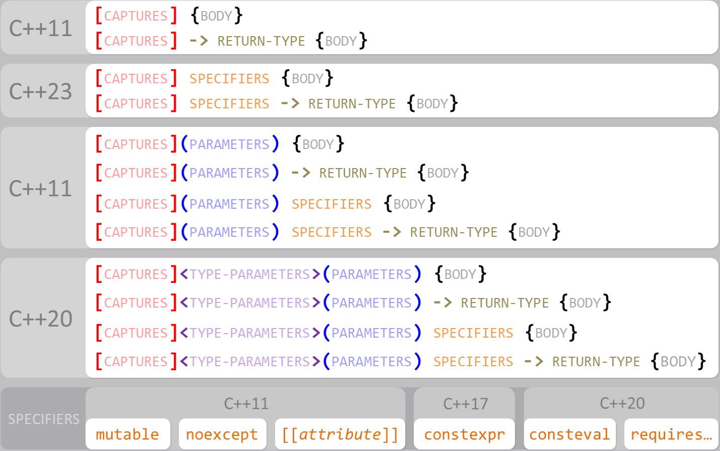
Синтаксис лямбда-функций

Slide 3
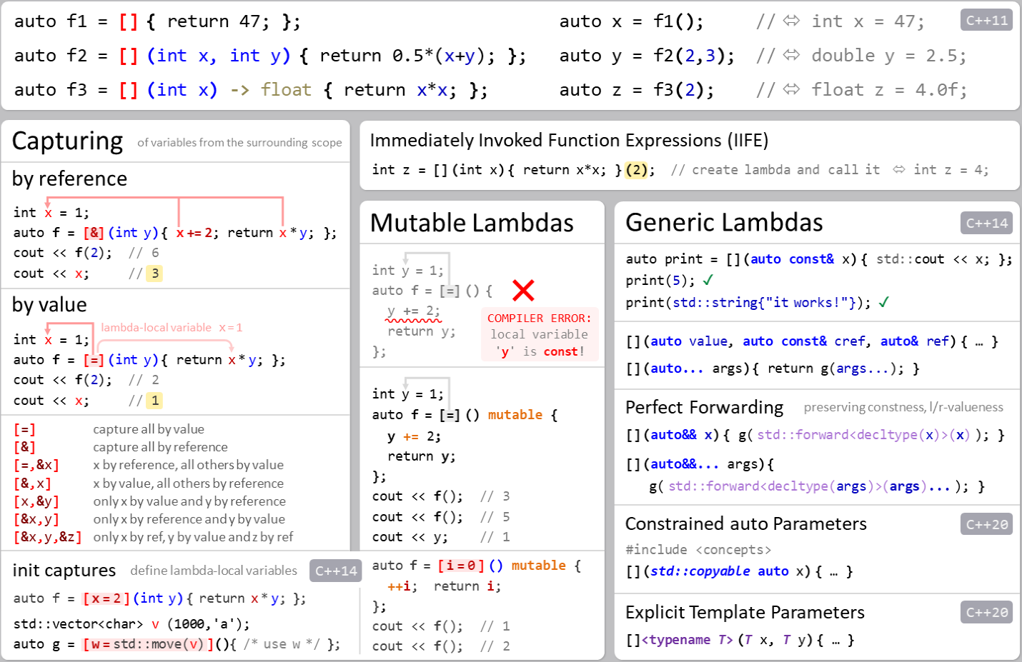
Синтаксис лямбда-функций

Slide 4
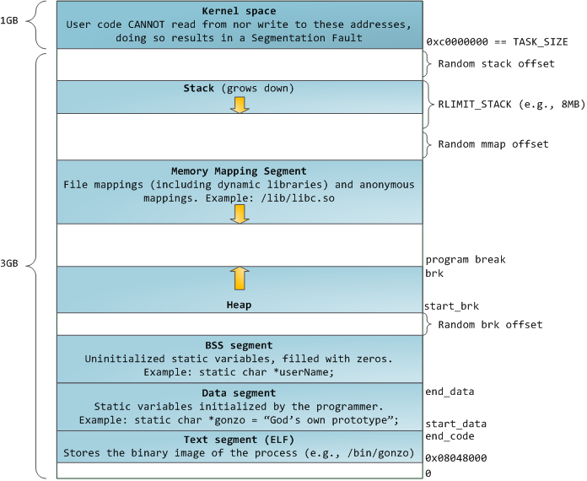
Анатомия программы в памяти

Slide 5
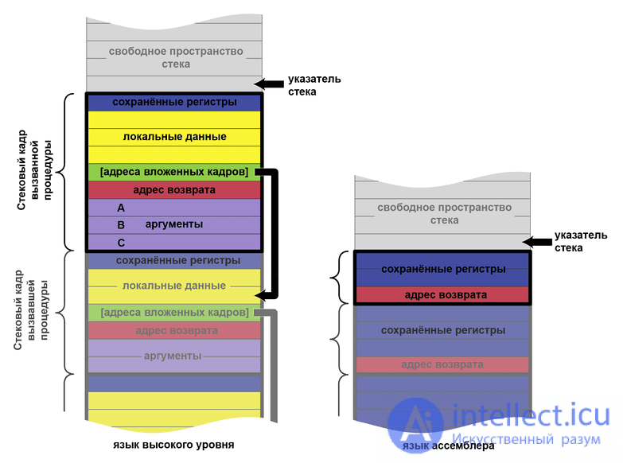
Стековый кадр

